Slide 1
أوراق عمل وحدة
(يُظهر معرفة بالحقوق والمسؤولية الفردية)

Slide 2
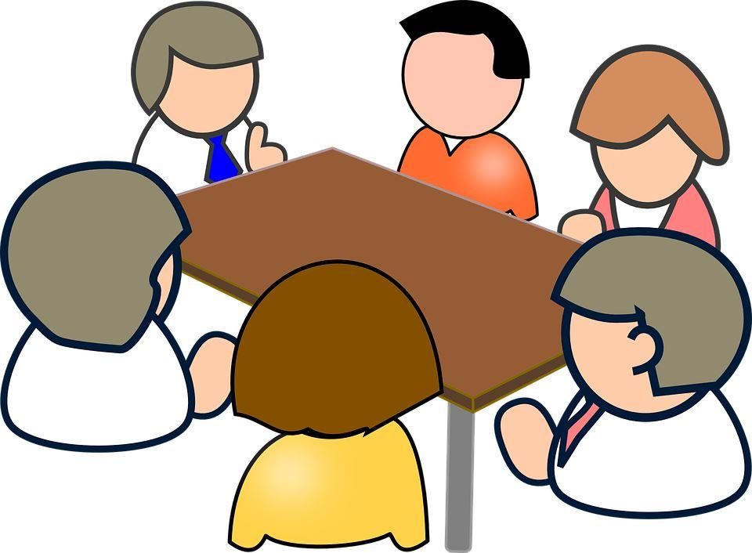
عمل حلقة نقاشية بين الطلاب وطرح موضوع معين ليتم من خلاله تبادل الافكار وحسن الاستماع للمتحدث.

